Slide 1

100%
너의 다음은?
2023 세종대학교 x 인하대학교 연합 학술제
2023 트렌트 코리아 10대 키워드 – 선제적 대응 기술
세종대
김시진
김동혁
인하대
김연준
주민건

Slide 2
목차
1. 선제적 대응 기술이란?
2. 대한민국의 요즘은?
3. 너의 다음은
4. 사용한 스택
5. 데이터 마이닝 결과
6. 사이트 시연
7. 추후 업데이트 예정

Slide 3
선제적 대응 기술이란?
고객이 필요를 깨닫기 “전” 먼저 솔루션을 제공해
불편함을 해소 시켜 주는 기술

Slide 4
대한민국의 요즘은?
매일경제TV – 숏폼이 대세... ( 2023.03.28 )
인하대학교 소비자학과 이은희 교수님
- MZ세대에게 노출 된 환경으로 인해 기업은 “숏폼”을 많이 보급하려는 추세
한국일보 – 숏폼 장악한 ‘챌린지’음원 ( 2023.07.31 )
유튜브 숏츠, 틱톡 등이 주무대인 요즘 예능인들의 목적은
댄스 챌린지를 흥행시켜 콘텐츠 영향력 확보
숏폼은 현재 대한민국에서 기업 뿐만 아닌
인플루언서 개인에게도 중요한 마케팅 수단이 됨

Slide 5



유행을 읽어주는 사이트 – 너의 다음은
너의 다음은? -> 유행을 읽어주고, 다음 유행이 무엇일 지 알아보는 앱
Instagram Reels 숏폼 컨텐츠의 해쉬태그를 통해 유행을 읽어준다.

Slide 6
사용한 스택
PYTHON
김연준, 주민건
크롤링을 활용하여 데이터 수집
Kmeans
김동혁, 김시진
Kmeans로 텍스트 데이터 분류 및 분석
너의 다음은?
Flask
김시진
Python Web Framework
Konlpy
김동혁, 김시진
Konlpy로 텍스트 데이터 분석
HTML/CSS/JS
김시진
웹사이트 제작

Slide 7
데이터 마이닝 결과
70
22
데이터 마이닝한 결과
홍박사 해쉬태그 78개로 1등, 칼부림 4등임을 확인

Slide 8
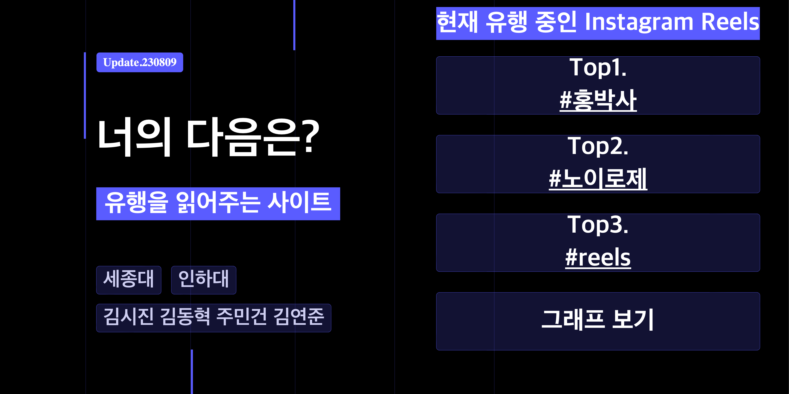
사이트 시연
해쉬태그 클릭 시 인스타그램으로 넘어가 바로 검색
그래프 보기에 마우스를 가져다 대면 그래프 확인 가능
Github : https://github.com/sijin2/flask_reels

Slide 9
추후 업데이트 예정
꾸준한 업데이트와 크롤링으로 예측 및 흐름 보완
추후에는 이용자가 분야를 설정하면 그에 맞는 유행 확인
Instagram Reels 말고도 Youtube Shorts, TikTok 크롤링 진행하여 더 정확한 유행 확인

